Slide 1


Slide 2

PROGRAMAS
JEAN MONNET
ERASMUS MUNDUS TÍTULOS CONJUNTOS
MOVILIDAD DE CRÉDITOS
CAPACITY BUILDING (DESARROLLO DE CAPACIDADES)

Slide 3
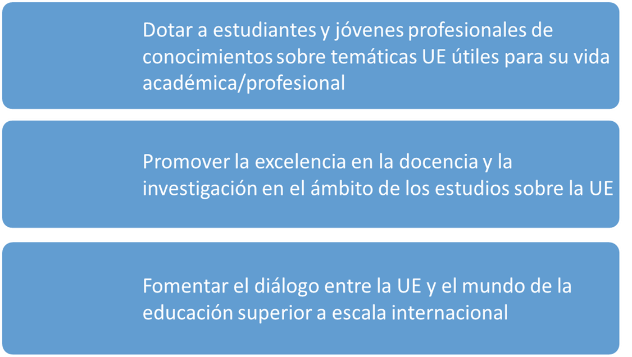
JEAN MONNET
OBJETIVOS

Slide 4

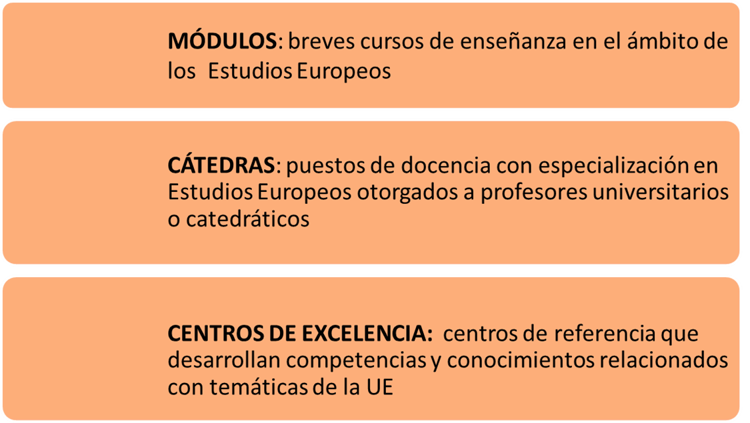

Slide 5

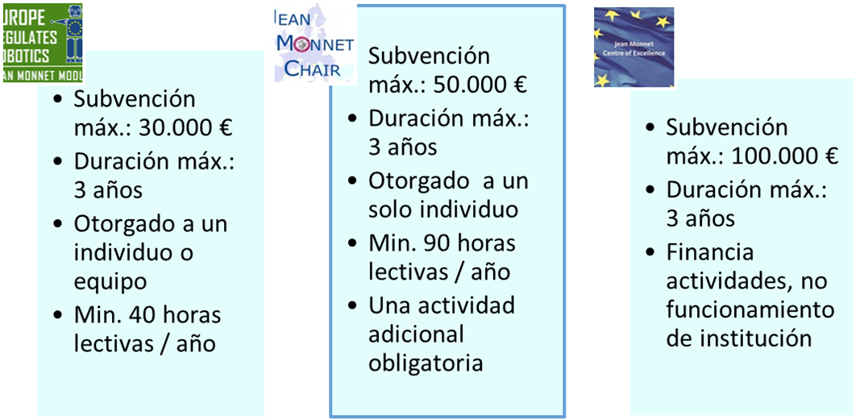

Slide 6
18 proyectos seleccionados
América Latina y Caribe (2014-17)
Brasil (9)
Chile (3)
Costa Rica (1)
Cuba (1)
México (4)
Módulos (6)
Cátedras (7)
Proyectos (2)
Centros de Excelencia(0)
Asociaciones (0)
Redes (2)
Instituciones (1)

Slide 7
ERASMUS MUNDUS
MOVILIDAD DE CRÉDITOS
Títulos conjuntos Erasmus Mundus
Movilidad de créditos
Becas
Una titulación completa de Máster (Maestría) con periodos de estudio en dos o más universidades
Periodos de estudio de corta duración que contarán para la obtención del título en la universidad de origen
Becas

Slide 8
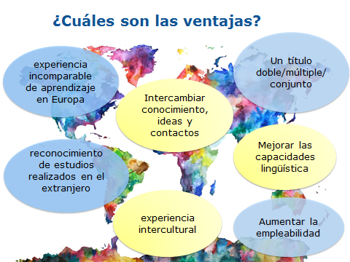

Slide 9

Movilidad internacional de créditos
3-12 meses
Grado, Maestría y Doctorado
Prácticas profesionales apartir del 2018!

Slide 10

Títulos conjuntos de máster
Erasmus Mundus
Titulación completa de 1-2 años
Consorcio de universidades
Excelencia e innovación
Becas completas UE
Notes:
Excellent Joint Master courses offered by consortia of HEIs
Integrated study programme, fully recognised
12, 18 or 24 months (60, 90, 120 ECTS)
Study in at least two of the Programme Countries
Double, multiple or joint degree
EU-funded scholarships
350 Joint Master Degree courses, 2014-2020
30,000 students and staff over 7 years

Slide 11
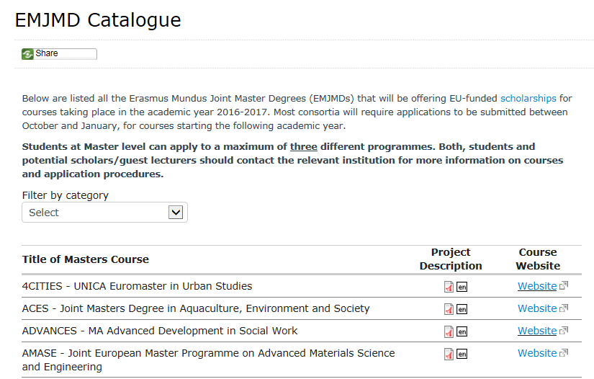
Catálogo de Másteres Conjuntos Erasmus Mundus: https://eacea.ec.europa.eu/erasmus-plus/library/scholarships-catalogue_en

Slide 12
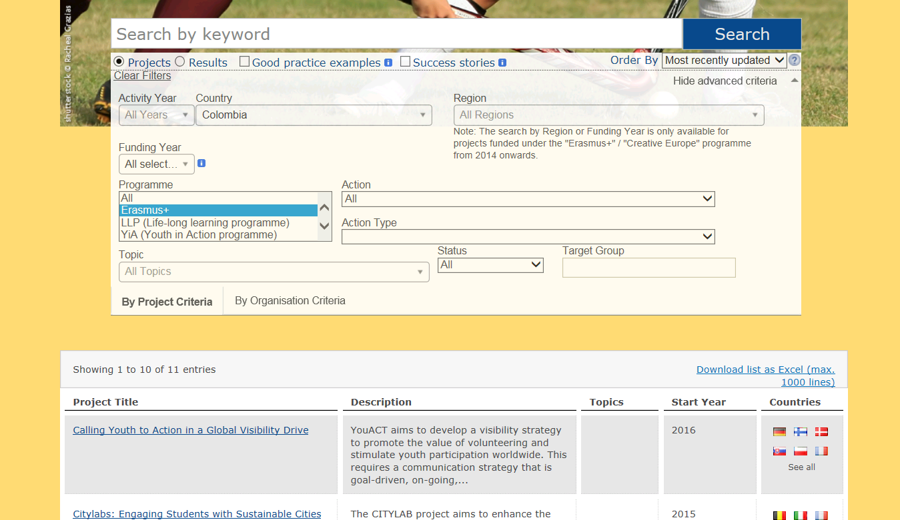
¿Buscando inspiración?
Consulte la plataforma de proyectos de Erasmus+ http://ec.europa.eu/programmes/erasmus-plus/projects/#keyword/

Slide 13
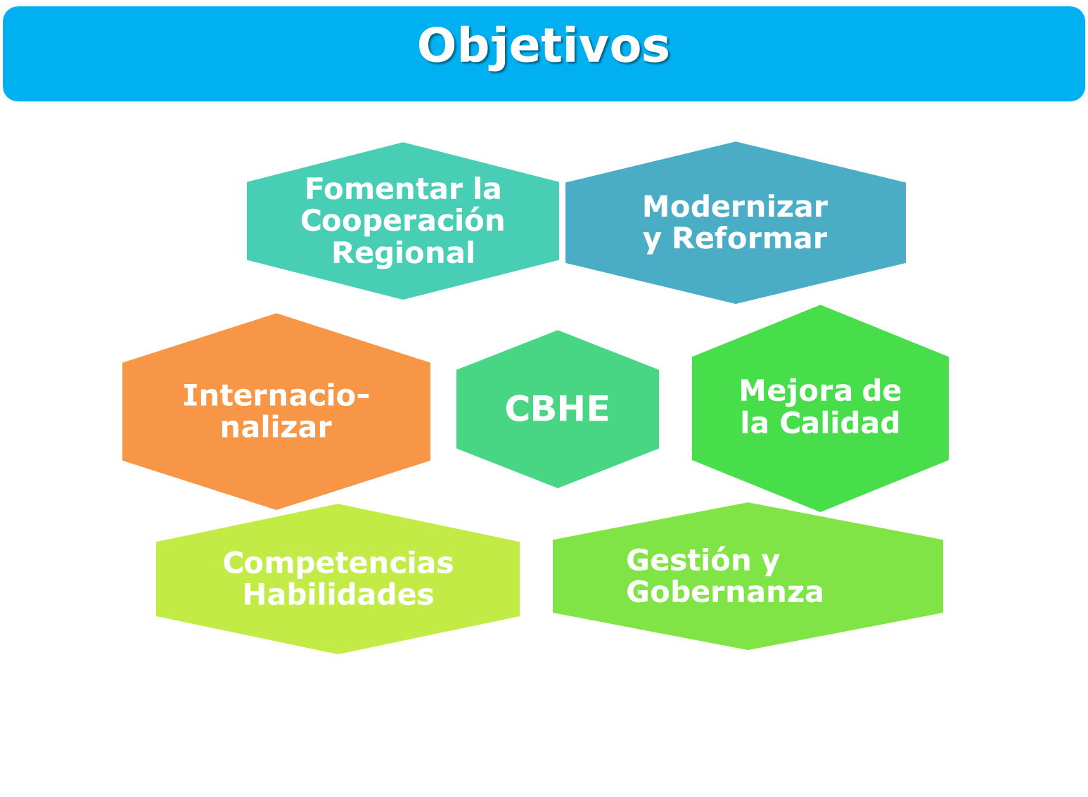
Desarrollo de capacidades en el ámbito de la educación-superior
Capacity Building in the Field of Higher Education

Slide 14

¿Qué ofrece?
Proyectos de 2 o 3 años
€ 500.000-1 millón €

Slide 15




Tipo de proyectos
Notes:
Los proyectos de Desarrollo de Capacidades (CBHE) pueden llevar a cabo todo un abanico de actividades de acuerdo con el tema que tengan elegido intervenir, de esta manera distinguimos los siguientes temas y actividades:
Desarrollo de nuevos Programas de formación
Nuevos programas de formación
Nuevos módulos en ámbitos específicos
Modernización de la gobernanza, gestión y funcionamiento de las instituciones
Formación de personal
Aprendizaje virtual
Nuevas metodologías de aprendizaje
Mejora de los servicios a los estudiantes
Fortalecimiento de la internacionalización
Mejora del acceso
Mejora de las instalaciones para desarrollar prácticas innovadoras (laboratorios, salas de informática, etc.)
Estrechar las relaciones con el entorno social y económico
Cooperación con las empresas
Promoción de la innovación, etc.

Slide 16
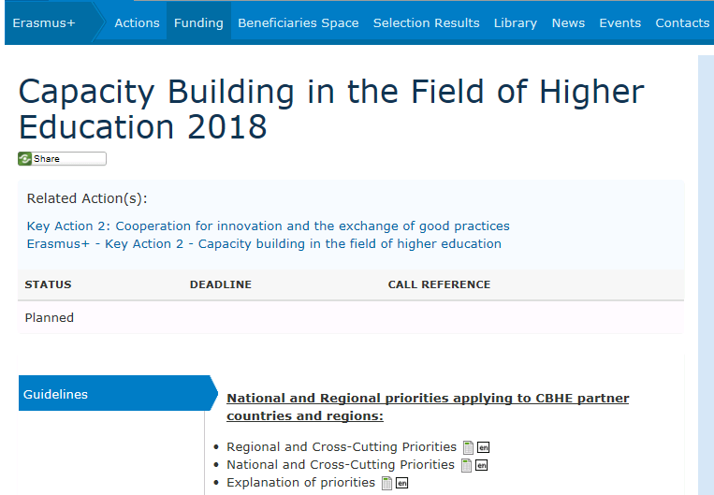
Prioridades 2018
https://eacea.ec.europa.eu/erasmus-plus/funding/capacity-building-higher-education-2018_en
Notes:
Es muy importante comprobar las prioridades específicas para América Latina y para el Caribe en la convocatoria de 2018: https://eacea.ec.europa.eu/erasmus-plus/funding/capacity-building-higher-education-2018_en

Slide 17


Proyectos conjuntos
Capacitación del personal (académico y no académico)
Fortalecimiento de la internacionalización y promoción del Triángulo del Conocimiento
Mejorar las instalaciones necesarias para aplicar prácticas innovadoras
Desarrollo, pruebas y adaptación de herramientas y métodos
Notes:
El impacto de los resultados de los proyetos de Desarrollo de Capacidades alacanzarán diferentes niveles dependiendo de la temática y cobertura geográfica del proyecto pero sobre todo de la dimensión que abarque los objetivos del mismo. Así distinguimos entre proyectos conjuntos y los proyectos estructurales.
Proyectos conjuntos: Implementados a nivel de la institución de educación superior para modernizar los planes de estudio, mejorar la gobernanza universitaria, crear mejores vínculos con la sociedad y por lo tanto con impacto en las Instituciones asociadas que forman parte del mismo.
Algunos ejemplos de proyectos conjuntos podrían ser:
desarrollo de curricula, nuevos cursos, materiales y herramientas, metodologías y enfoques pedagógicos
cooperación entre universidades y empresas, incluida la creación de nuevas empresas; servicios universitarios modernos, para la gestión financiera, relaciones internacionales, consejería y orientación estudiantil, asuntos académicos e investigación…;
el fortalecimiento de la internacionalización de las IES y la capacidad de articular eficazmente la investigación, la innovación científica y tecnológica (apertura internacional de los planes de estudios, servicios a los estudiantes, sistemas de movilidad interinstitucional, cooperación científica y transferencia de conocimientos ...);
nuevas formas de programas de formación práctica y estudio de casos reales en empresas e industrias
nuevos sistemas y estructuras de gestión y gestión
nuevas formas de aprendizaje y enseñanza (movilidad virtual, OER y TIC)
herramientas y métodos para el desarrollo profesional del personal académico y administrativo
aseguramiento de la calidad a nivel de programa e institución
la modernización de las instalaciones necesarias para la aplicación de prácticas innovadoras (por ejemplo, para nuevos planes de estudios y métodos de enseñanza, para el desarrollo de nuevos servicios, etc.);
la organización de capacitaciones de personal con personal docente y de apoyo, técnicos, administradores y gerentes universitarios.

Slide 18


Proyectos estructurales
Internationalisation & Bologna Process
ECTS, 3 cycles, recognition of degrees etc.
Quality
Frameworks, assurance systems/guidelines
Innovation
policy making + monitoring (including the establishment of representative bodies, organisations or associations)

Slide 19
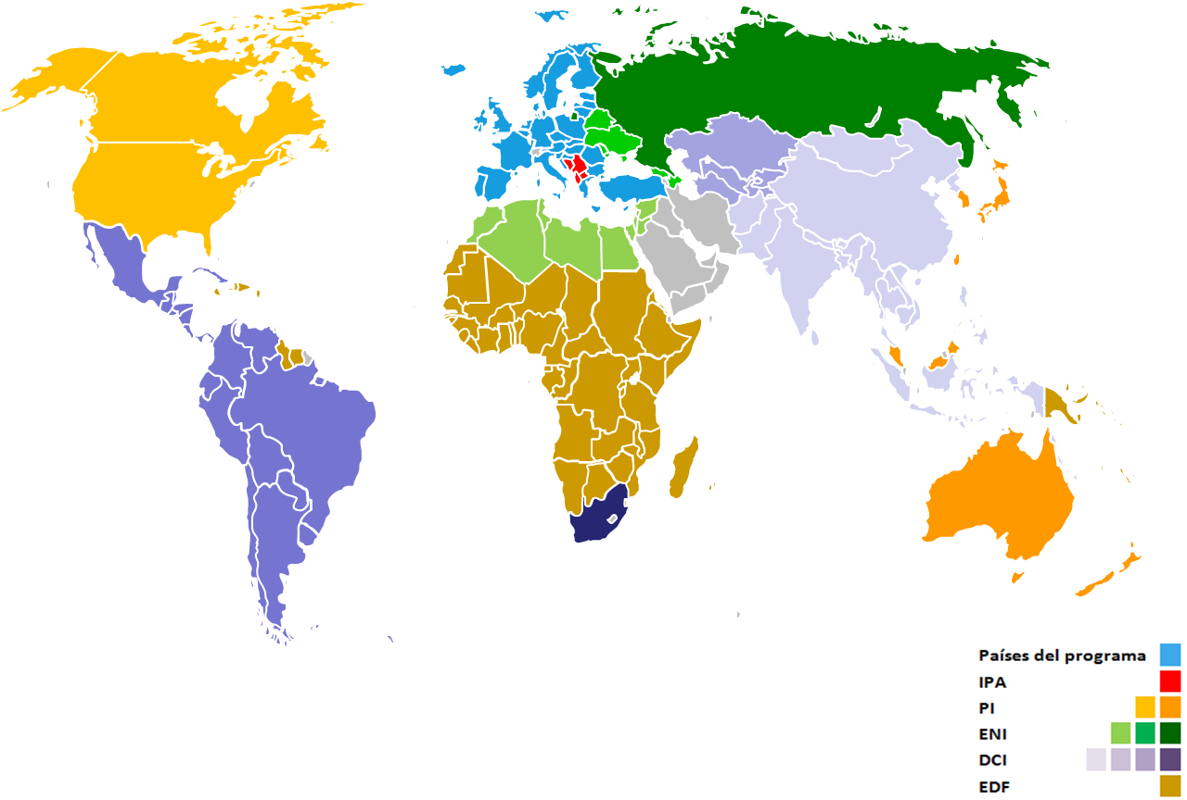
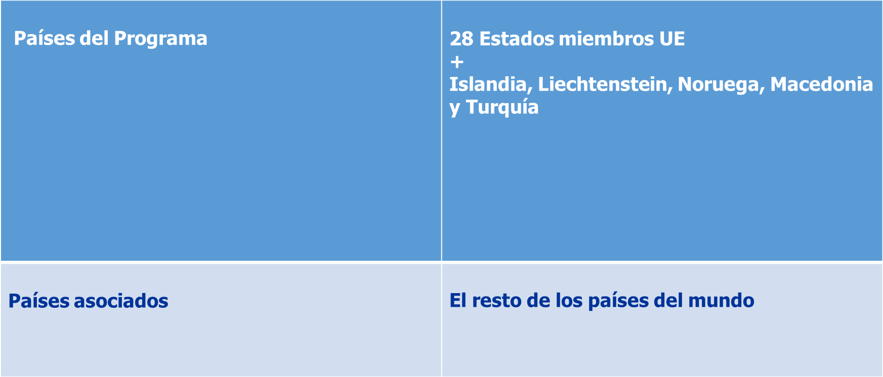
¿Cómo funciona?
Países Programa
Países Asociados

Slide 20
Tipos de proyectos
Proyectos nacionales:
1 País Asociado
+
2 Países Programa
Proyectos multi-nacionales
2 Países asociados
+ 2Países Programa
Mínimo de instituciones difiere según el tipo de proyecto
Notes:
Las actividades propuestas pueden tener un impacto a nivel nacional, regional e incluso inter-regional, todo dependerá del perfil geográfico del proyecto.
En este sentido pueden darse:
Proyectos nacionales, es decir con la participación de instituciones socias de un sólo país asociado y con objetivos y necesidades destinados a un país concreto. Por ejemplo cualquier pais del Caribe-UE
Proyectos regionales, donde participarían instituciones de diversos países de una Región, como es el caso de la Region de América Latina que presentan necesidades y objetivos comunes;
Proyectos inter-regionales, donde estarían implicadas instituciones de dos Regiones distintas, por ejemplo de América Latina y del Caribe

Slide 21
Estructura del consorcio: criterios de admisibilidad
Los proyectos del Caribe pueden ser nacionales /multinacionales
Los proyectos de América Latina deben ser siempre multinacionales
…. Y se pueden presentar proyectos
Inter-regionales con América Latina y el Caribe

Slide 22


Estructura del consorcio: criterios de admisibilidad
Países Programa
Países asociados
Min. 2 Países
min. 1 IES de cada
Min. 2 Países
min.2 IES de cada
Proyectos estructurales:
Deben participar Min. Educación Superior de los Países Asociados
Al menos mismo número IES en Países asociados que en Países Programa
Caribe : Nacional => Min 1 País Asociado (ej. República Dominicana)
Notes:
La estructura del Consorcio para que sea elegible debe respetar ciertos criterios de admisibilidad (eligibility) :3 reglas de base
América Latina: Proyectos Multinacionales
Instituciones de educación superior (IES): Min 6 IES
Min 2 IES por País Asociado incluído (2 universidades de El Salvador + 2 universidades de Costa Rica)
Min 1 IES por País del Programa incluído (1 universidad española, 1 portuguesa)
Al menos el mismo número de IES en los Países asociados que en los Países del programa
(ej: si 6 universidades europeas * 6 universidades de los países asociados)
Proyectos Nacionales Caribe
Min 3 IES del País Asociado incluído (3 universidades de República Dominicana)
Min 1 IES por País del Programa incluído (1 universidad española, 1 portuguesa)
Al menos el mismo número de IES en los Países asociados que en los Países del programa
(ej: si 4 universidades europeas * 4 universidades del país asociado)

Slide 23
¿Quién puede participar?: criterios de admisibilidad
Como Coordinador (en país programa o asociado) | Como socio
Instituciones de educación superior públicas o privadas reconocidas por el Estado | Instituciones de educación superior, Asociaciones / Organizaciones de Instituciones de Educación Superior y cualquier organización pública o privada activa en el mercado laboral o en los campos de la educación, la formación y la juventud (por ejemplo empresas, ONGs, etc.)
Asociaciones / Organizaciones de Instituciones de Educación Superior
Sólo para Proyectos estructurales: organizaciones nacionales o internacionales reconocidas de rectores, profesores o estudiantes

Slide 24
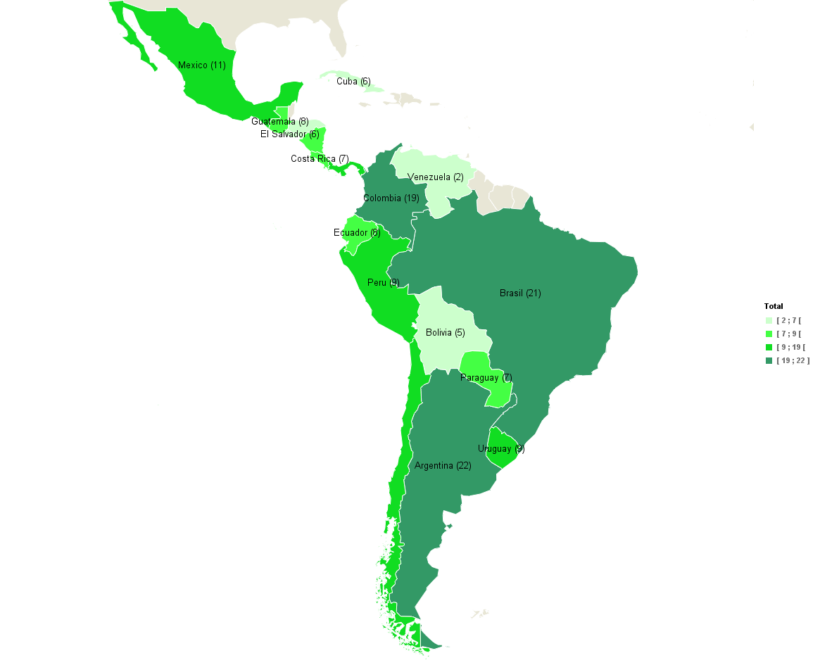
Resultados América Latina

Slide 25
Resultados América Latina
8 proyectos coordinados
por instituciones de América Latina
2015
3 proyectos coordinados
Argentina (1)
2016
2 proyectos coordinados
México (2)
2017
3 proyectos coordinados
Argentina (1)
Colombia (1)
Chile (1)
Colombia (1)
El Salvador (1)

Slide 26
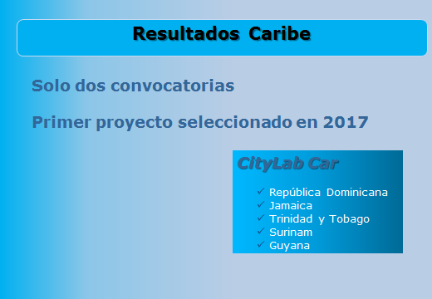

Slide 27
De la tres convocatorias 2015,2016, 2017 México participa en 11 proyectos
Coordinador de 2 proyectos
Resultados MÉXICO
Universidad de Guadalajara
Red regional para el fomento de la Internacionalización de la Educación Superior en AL
TEC DE MONTERRY
Students 4 Change

Slide 28
PROYECTOS MÉXICO
Baja California
Coahuila
Nuevo León
Guanajuato
Jalisco
Estado de México
Veracruz
Colima
CDMX
Puebla
Tabasco

Slide 29
Primer Paso para Postular
Tengo una idea concreta para establecer un proyecto internacional
Contar con el apoyo de la institución
Ser capaz de encontrar a tiempo socios nacionales e internacionales
Notes:
Etapas esenciales antes de redactar la propuesta:
Análisis inicial:
contenido del proyecto :
Realizar un análisis de las necesidades
Definir los objetivos precisos del proyecto
Revisar las prioridades regionales (y nacionales en el caso del Caribe) que figuran en la convocatoria
Asegurarse del impacto y de la sostenibilidad del proyecto
Formular ideas novedosas: Revisar proyectos que ya han sido financiados en esta acción: http://eacea.ec.europa.eu/erasmus-plus/library/information-capacity-building-projects-in-field-higher-education_en
ii) apoyo institucional:
Asegurarse de tener el apoyo institucional de su universidad
Conocer las capacidades institucionales internas
Fomentar la generación de equipos interdisciplinarios
Involucrar a participantes de distintos niveles en su institución
Conocer la legislación nacional
iii) Consorcio
Aprovechar las colaboraciones ya existentes y las redes internacionales de las que ya son miembros
Para buscar socios europeos: Contactar a las Agencias Nacionales en los países europeos: https://eacea.ec.europa.eu/erasmus-plus/contacts/international-erasmus-plus-contact-points_en
Involucrar a actores externos que no sean universidades (ONGs, empresas, asociaciones, etc.)
Asegurarse que cada socio tiene las competencias necesarias para las tareas asignadas

Slide 30

Segundo paso
Haber leido la Guía del Programa
Tomar nota de las prioridades, y criterios de admisibilidad
Tener conocimiento de las prioridades estratégicas de la institución
He consultado los documentos de estrategia en Educación Superior de mi País
Soy consciente del deadline

Slide 31

Criterios de Consesión
Pertinencia
(30 puntos)
Calidad del
diseño + Ejecución
(30 puntos)
Calidad del equipo+ Acuerdos de Cooperación
(20 puntos)
Impacto y Sostenibilidad
(20 puntos)
Al menos 60 puntos en total de los cuales 15 puntos en "Pertinencia"

Slide 32


Consejos prácticos
Una propuesta competitiva:
    Es una propuesta conjunta de todos los socios
    Resulta del firme compromiso y apoyo de las instituciones socias
Notes:
32
32

Slide 33
Consejos prácticos
Coherente
Fácil de leer
Concreto
Riguroso
Explícito
Claro
Articulado
Completo
Creíble
Notes:
33
33

Slide 34
Calendario indicativo 2018
Octubre 2017 | Publicación de la Convocatoria
8 Febrero 2018, 12:00 CET | Fecha límite para la presentación de solicitudes
Febrero – Marzo 2018 | Verificación de la elegibilidad/admisibilidad de las propuestas
Marzo – Mayo 2018 | Evaluación por los expertos
Mayo – Junio 2018 | Consulta de los actores locales/ regionales
Julio 2018 | Comité de Evaluación y toma de Decisión para otorgar las subvenciones
Julio 2018 | Notificación a los solicitantes y publicación de los resultados
Agosto-Septiembre 2018 | Preparación y firma de los Contratos de Subvención
15 Noviembre 2018 o 15 Enero 2019 | Inicio del periodo de Elegibilidad de los proyectos

Slide 35
Proceso de selección
Decisión
1. Lista de propuestas de los Expertos
Recomendación del Comité de Evaluación
2. Resultados del proceso de consulta
Presupuesto disponible para cada región
Representación geográfica dentro de una región
Prioridades cubiertas

Slide 36
Fuentes de información
Página web de EACEA sobre Erasmus+ (formularios, presupuesto disponible, etc):
http://eacea.ec.europa.eu/erasmus-plus/actions/key-action-2-cooperation-for-innovation-and-exchange-good-practices/capacity-0_en
Prioridades convocatoria 2018:
https://eacea.ec.europa.eu/erasmus-plus/funding/capacity-building-higher-education-2018_en
Página web Erasmus+ (guía del programa, etc):
ec.europa.eu/programmes/erasmus-plus/index_en.htm

Slide 37

Conclusiones

